Slide 1
PROADES: Programa de Avaliação de Desempenho
Módulo I (Introdução) – Capacitação para
Comitês e Gestores das Unidades de Avaliação

Slide 2
PROADES: Base Legal
Lei Complementar nº 12, de 30 de Abril de 2010:
Título VII –Programa de Avaliação de Desempenho: arts. 65 a 81; e,
Título V, Capítulo I, Seção III – Progressão por Mérito Profissional: arts. 53 e 54
Decreto nº 4.147, de 8 de março de 2019
Regulamenta o disposto nos arts. 53, 54 e, 65 a 81, da Lei Complementar nº 12, de 30 de abril de 2010, para estabelecer o programa de avaliação de desempenho dos servidores públicos municipais, reger o seu funcionamento, disciplinar a implantação e a aplicação da progressão por mérito profissional e, dá outras providências.

Slide 3
PROADES – MODELO DE AVALIAÇÃO
Institucional
Equipes
Individual

Slide 4
PROADES
Abrange:
a avaliação institucional da prefeitura municipal,
a avaliação dos coletivos de trabalho;
a avaliação das condições de trabalho; e,
a avaliação dos servidores públicos municipais de Hortolândia;

Slide 5
PROADES
É uma política pública destinada:
a fomentar o desenvolvimento dos servidores:
a melhorar a qualidade dos serviços e das atividades da administração municipal.

Slide 6
PROADES - PRESSUPOSTOS
Dentre outros pressupostos no Decreto 4147/2019, destacamos:
a inclusão dos usuários no processo avaliativo;
desempenho dos servidores mensurado no contexto da avaliação de sua equipe;
a avaliação de desempenho deve ser consequência do planejamento de metas, de atividades e das condições de trabalho a elas associadas, deixando o seu caráter individual, subjetivo e competitivo, para dar lugar à objetividade da execução do planejado, ao trabalho em equipe, com especial atenção para a qualidade e a satisfação do usuário;
o acompanhamento do programa pelo colegiado de planejamento e gestão do programa de avaliação de desempenho, (...) tripartite – servidores, administração e usuários.

Slide 7
PROADES - OBJETIVOS
I – avaliar a qualidade dos trabalhos desenvolvidos, tendo em vista a satisfação dos usuários (...)
II – fornecer elementos para avaliação da política de pessoal e subsidiar os programas de melhoria do desempenho gerencial;
III – identificar a demanda de capacitação e aperfeiçoamento à luz das metas e objetivos contidos no planejamento institucional;
IV – fornecer elementos para o aprimoramento das condições de trabalho;
V – fornecer indicadores para a progressão por mérito;
VI – fornecer os indicadores que subsidiem a avaliação probatória.
Dentre outros previstos no Decreto 4147/2019

Slide 8
PROADES
O servidor em exercício em secretaria municipal diversa da sua lotação formal, será incluído, apenas para os efeitos do programa de avaliação de desempenho, na unidade de avaliação em que tem exercício efetivo atual.
Havendo exercício em mais de uma unidade de avaliação ou subordinação de diversas unidades de lotação, o servidor será avaliado em todas as unidades que tem exercício efetivo

Slide 9
PROADES: UNIDADES DE AVALIAÇÃO
Unidade(s) de efetivo exercício do servidor
Unidade(s) onde o servidor será avaliado
Para fins do Programa de Avaliação de Desempenho (PROADES), a unidade de avaliação independe da lotação formal e/ou Ambiente Organizacional

Slide 10
PROADES: Unidades de Avaliação
As unidades de avaliação equivalem a uma ou mais equipes de trabalho de uma unidade de trabalho – departamento,divisão, setor, coordenação etc
As unidades de trabalho descentralizadas constituir-se-ão como unidades de avaliação

Slide 11
PROADES: Unidades de Avaliação
+
... ou mais equipes de trabalho podem compor uma unidade de avaliação

Slide 12
PROADES: Unidades de Avaliação
Haverá em cada unidade de avaliação pelo menos uma equipe de trabalho ficando vedada a sua constituição com apenas um servidor.
As unidades de avaliação eventualmente compostas somente por servidores cedidos ou, ainda, somente por servidores em função gratificada ou cargo em comissão ou de agente político, deverão ser identificadas e incluídas no programa.
O programa aplica-se também aos servidores ocupantes de cargos de chefia, coordenação, assessoria, direção e supervisão, podendo ocorrer que um só dirigente seja responsável ou, mesmo, integrante de mais de uma unidade de avaliação.

Slide 13
PROADES: Unidades de Avaliação
SMAGP 07
SMAJ 03
SMCult 05
SMDETTI 03
SMECT 62
SMEL 06
SMF 02
SMGov 06
SMH 02
SMIDS 10
SMMADS 05
SMMU 02
SMO 04
SMPUGE 07
SMS 39
SMSeg 03
SMSU 03
Total => 169

Slide 14
PROADES: Unidades de Avaliação
Caberá aos comitês locais de avaliação manter atualizado o cadastro das equipes e os servidores que compõem cada unidade de avaliação, observando-se as disposições quanto ao exercício em mais de uma unidade ou em unidade de trabalho diversa da sua lotação formal.

Slide 15
PROADES: Comitês Locais de Avaliação

Slide 16
PROADES: Comitês Locais
Dec. 4.147/2019, arts. 11 a 13
Em cada unidade de avaliação identificada deverá ser composto um comitê local de avaliação de desempenho, (...), composto pelas seguintes representações, com poder decisório em relação aos seus representados:
I – das equipes de trabalho, eleita por seus pares;
II – da administração municipal, indicada por esta; e,
III – dos usuários, escolhida por seus pares.
O comitê local de avaliação de desempenho terá número total de componentes definido pela própria unidade, devendo este, (...), ser múltiplo de três, distribuídos equitativamente entre as representações, observando-se preferencialmente o mínimo de 3 componentes e excepcionalmente o máximo de 15.

Slide 17
PROADES: Comitês Locais
O comitê local de avaliação deve ser tripartite:
Representante(s) da administração;
Representante(s) dos servidores e
Representante(s) dos usuários
Para cada representante titular do comitê local (...) um representante suplente.
Suplente
Titular

Slide 18
PROADES: Comitês Locais
Dec. 4.147/2019, arts. 11 a 13
A inexistência de comitê local de avaliação de desempenho em determinada unidade de avaliação inviabiliza a aplicação do programa (...) e seus resultados.
Fica vedada qualquer forma de substituição do comitê local de avaliação de desempenho, em razão da omissão da administração municipal na sua composição, poder ser suprida pela atuação da representação dos servidores, (...).
Persistindo a omissão da administração municipal (...) os dirigentes que deram causa à mesma, deverão ser responsabilizados administrativamente por descumprimento de dever funcional, (...).

Slide 19
Planejamento – IAC
Avaliação da Equipe
O Comitê faz parte do planejamento das atividades e do Instrumento de Avaliação Coletiva

Slide 20
PROADES: Plano de Atividades

Slide 21
PROADES: Plano de Atividades
Firmar-se-á, até o final do primeiro trimestre de cada ano, em cada unidade de avaliação, após discussão anual sobre as metas e as ações a elas associadas, instrumento de avaliação coletiva de trabalho entre os servidores ali localizados e a representação da administração municipal.
Os usuários das unidades (...) em especial a representação destes no comitê local de avaliação de desempenho, deverão ser convidados a participar da elaboração do instrumento (...).

Slide 22
PROADES: Plano de Atividades
Clicar após preencher todos os campos
Descrever a meta/atividade a ser executada pela equipe
O que se pretende atingir com a meta
A quem se destina / quem se beneficiará. Ex: empresas, servidores, munícipes
Sempre número: 01, 02...12
Dias, meses, semestre etc
De 01 a 100 (lembrando que a soma de todas as metas do plano deve ser =100)
Capacitações/treinamentos necessários para a equipe executar a meta
Condições materiais necessárias para execução de meta
Tela do SIARH criada conforme Anexo I do Decreto 4147/2019.

Slide 23
PROADES: Plano de Atividades
Clique para selecionar equipe
Inserir papéis do servidor na meta
Clicar para inserir equipe
Equipe inserida
Nome dos servidores da equipe

Slide 24
Análise da equipe técnica da EGPH/Setor de Avaliação de Desempenho e Estágio Probatório
Clique para enviar o plano para validação

Slide 25
PROADES: Plano de Atividades
Concluído o plano de atividades do instrumento de avaliação coletiva de trabalho, da unidade de avaliação, o comitê local de avaliação de desempenho da unidade enviará, no prazo máximo de 5 (cinco) dias contados da conclusão do planejamento, o documento para análise da equipe técnica central do programa e validação da secretaria municipal responsável pela gestão de pessoal.
A vigência dos instrumentos de avaliação, previstos neste decreto, será de 12 meses, podendo haver ajustes no período (redimensionamento de metas/atividades), visando à sua compatibilização com o caráter dinâmico da unidade de trabalho ou ambiente organizacional e das contrapartidas institucionais, com vistas à consecução dos objetivos e metas planejadas e acordadas.

Slide 26
PROADES: Plano de Atividades
Análise da equipe técnica da EGPH/Setor de Avaliação de Desempenho e Estágio Probatório
Clique para enviar o plano para validação

Slide 27
PROADES: Plano de Atividades
Quando o plano de atividade for validado, imprimí-lo e coletar a assinatura dos membros do comitê local e dos servidores da equipe.
Clique aqui
para imprimir o plano

Slide 28
PROADES: Plano de Atividades

Slide 29
PROADES: Plano de Atividades
Espaço para assinatura dos representantes do comitê – na ausência do titular, a assinatura do suplente é o suficiente.
Ciência dos servidores da equipe – todos devem datar e rubricar.
Se servidor está afastado ou exonerado ou demitido, colocar observação e entregar sem a assinatura.

Slide 30
PROADES: Avaliação do Desempenho

Slide 31
PROADES: A Avaliação
Concluída a etapa de planejamento de metas, atividades e condições de trabalho e concluído o prazo o prazo de execução das mesmas proceder-se-á à avaliação de desempenho das equipes da unidade de trabalho, que deverá ocorrer em até dois ciclos, a saber:
I – 1º ciclo de avaliação, obrigatório e de natureza coletiva
II – 2º ciclo de avaliação, exigível apenas nos casos em que não se observar desempenho satisfatório da equipe de trabalho (...), destinado a apurar os motivos do fracasso e avaliar individualmente os integrantes da equipe.

Slide 32
PROADES: A Avaliação
Concluída a etapa de planejamento de metas, atividades e condições de trabalho e concluído o prazo o prazo de execução das mesmas proceder-se-á à avaliação de desempenho das equipes da unidade de trabalho, que deverá ocorrer em até dois ciclos, a saber:
I – 1º ciclo de avaliação, obrigatório e de natureza coletiva
II – 2º ciclo de avaliação, exigível apenas nos casos em que não se observar desempenho satisfatório da equipe de trabalho (...), destinado a apurar os motivos do fracasso e avaliar individualmente os integrantes da equipe.

Slide 33
PROADES: 1º Ciclo Avaliação
O primeiro ciclo de avaliação de desempenho é obrigatório e condição essencial para a efetividade do programa, e será constituído pelas seguintes etapas:
I – avaliação realizada pela representação dos usuários no comitê local (...);
II – avaliação realizada pela representação dos servidores no comitê local (...);
III – avaliação realizada pela representação de administração municipal (...);
IV – síntese das avaliações contidas nos incisos I, II e III (...).
O processo avaliativo inicia pela verificação da realização das condições de trabalho pactuadas que, uma vez ausentes, inviabilizam a análise em curso e implica necessariamente na avaliação positiva de todos os integrantes da equipe de trabalho, no item analisado do plano de trabalho e no seu correspondente do plano de atividades, com a nota máxima.

Slide 34
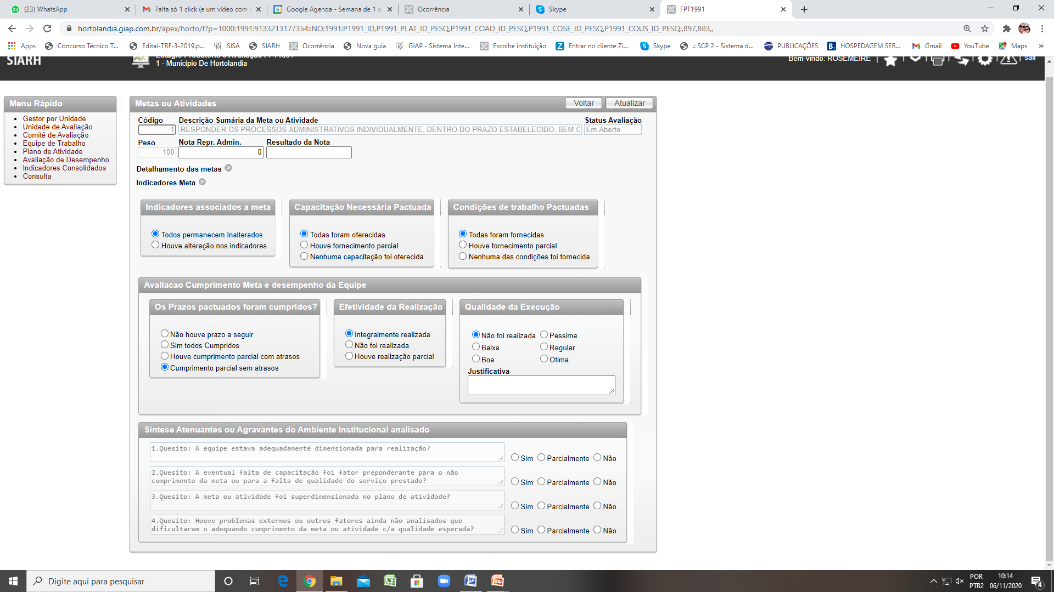
PROADES: A Avaliação – 1º Ciclo
Após preencher, clicar em atualizar
*Cálculo realizado pelo sistema
Insira a nota
Analise e assinale as alternativas que retratem a realidade da unidade de avaliação durante o período a ser avaliado.

Slide 35
PROADES: 1º Ciclo Avaliação
Pesos relativos, (...):
I – o peso da nota da representação dos usuários é 50% da nota total.
II – o peso da nota da representação dos servidores é de 25% da nota total.
III – o peso da nota da representação da administração municipal é de 25% da nota total.

Slide 36
PROADES: 1º Ciclo Avaliação - COLETIVA
Nos casos em que o aproveitamento das equipes da unidade de avaliação for maior ou igual a 70%, considerada a nota final do documento síntese (...), esta nota obtida coletivamente será atribuída a cada um dos membros da equipe, bem como às chefias imediatas e, registrada pela secretaria municipal responsável pela gestão de pessoal, para compor os indicadores individuais para progressão por mérito profissional, encerrando o processo de avaliação de desempenho do exercício, na unidade, sendo vedada neste caso a realização do segundo ciclo, (...).
Concluído o processo de avaliação do exercício, o comitê local deve iniciar imediatamente a elaboração do plano de metas e atividades do próximo período, (...).

Slide 37
PROADES: 2º Ciclo Avaliação - INDIVIDUAL
Nos casos em que o aproveitamento apurado no documento síntese (...), for inferior a 70%, em virtude do não cumprimento das metas ou da baixa qualidade das atividades, deverá iniciar-se o segundo ciclo de avaliação de desempenho, baseado na observação do desempenho individual dos membros da equipe e das chefias, nos seus respectivos planos de atividade, apenas nas metas ou atividades cujas notas não atingiram o mínimo (...).
As representações da administração e dos membros da equipe de trabalho serão as avaliadoras deste segundo ciclo, não cabendo à representação dos usuários a atribuição de nota nesta fase do processo.
As notas das metas ou atividades que atingiram o aproveitamento satisfatório singular, maior ou igual a 70% (...), deverão ser preservadas e repetidas na nova síntese que resultar do segundo ciclo de avaliação.

Slide 38
PROADES: 2º Ciclo Avaliação
A avaliação individual dos membros das equipes (...) atribuirá as notas, considerando os seguintes quesitos agravantes ou atenuantes do ambiente institucional analisado:
IV – se problemas externos à equipe dificultaram o cumprimento da meta ou atividade em questão;
V – o desempenho que cada membro da equipe obteve, mesmo diante dos problemas apresentados; e,
VI – quando couberem, outros fatores não incluídos no instrumento de avaliação que sejam relevantes ao não cumprimento da meta ou atividade em questão, designados como observações na avaliação.

Slide 39
Comitês Tripartites de Avaliação
IACT – Equipes, ADM
Redimensionamento de Metas
Avaliação de Desempenho [Usuários]
Planejamento – IAC
IAU – Usuários
Avaliação de Desempenho [Equipes]
Avaliação de Desempenho [Chefia]
Análise de Condições de Trabalho
Síntese da Avaliação
Avaliação Individual [eventual]
Recursos

Slide 40
Apropriação individual das notas
Nota do Ano III
Nota do Ano IV
Estabelecimento da média quadrienal.
Nota do Ano I
Nota do Ano II
Se média = ou > 70% apto para progressão por mérito
Data base da apropriação individual das notas:
Momento de conclusão anual do efetivo exercício
Se < 70% é possível complemento de títulos
Se < 70% não progride
Progressão efetivada

Slide 41
Contatos da equipe técnica do Setor de Avaliação de Desempenho e Estágio Probatório:
Carmen
Rafaella
Rose Santos
Telefone: 3965-1423, ramais 6946 e 6953
Email: avaliacaodesempenho@hortolandia.sp.gov.br

